Slide 1
Boliga Marketingpakker til mægler
SoMe
SoMe
DBA
SoMe
DBA
Boliga
”Alfa”
SoMe Katalog (via karrusel med op til 11 boliger)
”Beta”
SoMe+ DBA (via feed fra Boliga til DBA, kører automatisk)
”Gamma” SoMe + DBA + Boliga (taktiske placeringer Boliga univers)
SoMe Katalog | Pris 6 mdr.
SoMe annoncering | 5.970,-
Oprettelse | 200,-
Pris mægler | 6.170,-
SoMe Katalog + DBA | Pris 6 mdr.
1 SoMe katalog inkl. oprettelse | 6.170,-
DBA:
0,10 kr. pr. klik v/ 300 klik md. x 5 (fortjeneste) | 900,-
Oprettelse DBA | 300,-
Pris mægler | 7.370,-
SoMe Katalog + DBA + Boliga | Pris 6 mdr.
1 SoMe katalog inkl. oprettelse | 6.170,-
DBA:
0,10 kr. pr. klik v/ 300 klik md. x 5 (fortjeneste) | 900,-
Oprettelse DBA | 300,-
Boliger på Boliga.dk (Boliga univers) | 4.200,-
Oprettelse Boliga.dk | 200,-
Pris mægler | 11.770,-

Slide 2
Boliga Marketingpakker til mægler
SoMe
SoMe
DBA
SoMe
DBA
Boliga
”Alfa”
SoMe Katalog (via karrusel med op til 11 boliger)
”Beta”
SoMe+ DBA (via feed fra Boliga til DBA, kører automatisk)
”Gamma” SoMe + DBA + Boliga (taktiske placeringer Boliga univers)
SoMe Katalog | Pris 6 mdr.
SoMe annoncering | 5.970,-
Oprettelse | 200,-
Pris mægler | 6.170,-
Boliga økonomi:
Oprettelse | 100,-
Mediespend | 1.500,-
Omkostninger | 1.600,-
Fortjeneste | 4.570,-
Fortjeneste ved 40 solgte | 182.800,-
SoMe Katalog + DBA | Pris 6 mdr.
1 SoMe katalog inkl. oprettelse | 6.170,-
DBA:
0,10 kr. pr. klik v/ 300 klik md. x 5 (fortjeneste) | 900,-
Oprettelse DBA | 300,-
Pris mægler | 7.370,-
Boliga økonomi:
Oprettelse SoMe + DBA | 250,-
Mediespend SoME | 1.500,-
Mediespend DBA | 180,-
Omkostninger | 1.930,-
Fortjeneste | 5.440,-
Fortjeneste ved 30 solgte | 163.200,-
SoMe Katalog + DBA + Boliga | Pris 6 mdr.
1 SoMe katalog inkl. oprettelse | 6.170,-
DBA:
0,10 kr. pr. klik v/ 300 klik md. x 5 (fortjeneste) | 900,-
Oprettelse DBA | 300,-
Boliger på Boliga.dk (Boliga univers) | 4.200,-
Oprettelse Boliga.dk | 200,-
Pris mægler | 11.770,-
Boliga økonomi:
Oprettelse SoMe + DBA + Boliga | 350,-
Mediespend SoMe | 1.500,-
Mediespend DBA | 180,-
Omkostninger | 2030,-
Fortjeneste | 9.740,-
Fortjeneste ved 20 solgte | 194.800,-

Slide 3
SoMe katalog – TIL MÆLGER
SoMe-pakken: Nyt annonceprodukt til mæglerne
SoMe
Baggrund
TIL MÆGLER
Facebook & Instagram katalog (via karrusel med op til 11 boliger)
Mere lokalt Dette mæglerprodukt er baseret på en forbedret udgave af det katalog, vi i dag sælger til kunder.
Målretningen er forstærket og mere lokal forankret. Teksten er tilpasset og ikke generisk.
Her er ingen risiko for økonomisk tab, da FB fordeler budgettet hen over 6 mdr. Den her kan i modsætning til katalog til kunderne fungerer økonomisk selv om der blot er én bolig i kataloget.
Fordele for mægler
Nye boliger kommer automatisk ind i mæglers eget katalog, og mægler - og sælger - er garanteret løbende lokal markedsføring af boligen.**
Øget trafik
Som afledt effekt (ved 30 kataloger) forventes det, at dette produkt vil give mellem
112.500 (6 mdr.) - 168.000 (12 mdr.) estimerede klik.
Det skal ses i forhold til, at det nuværende katalog til kunder i 2022 gav 89.987 klik.
Afvikling og målretning Boliga hovedside / Boliga pixel
Geografisk målretning: Kan gøres på region, kommune eller byniveau + radius.
Boligtype målretning: Villa, lejlighed, fritidshus, landejendom osv..
Pris målretning: Boliger over eller under f.eks. 1. mio..
Annonceformat Op til 2 kataloger (karruseller) pr. mægler med max. 11 boliger i hver.*
Løbende og automatisk udskiftning af boliger i katalog (karrusel).
Billede, pris og link hentes automatisk fra BVS. Specifik tekst pr. katalog, der passer til boligerne og området. F.eks. ”Se de billigste villaer i Silkeborg her.”
Levetid Mægler køber abonnement (6 mdr.) pr. katalog og er sikret at dette automatisk er opdaterede med nytilkomne boliger til salg.
Vi kan i princippet tilbyde flere men for at begrænse udvalg og produktionstid, anbefales 2 kataloger pr. mægler. Det kan evt. udbygges over tid men vil afføde mere manuelt arbejde.
** Sælges en bolig ikke i løbet af 2-6 mdr., vil den optræde i kataloget i hele perioden uden yderligere omsætning til os, da den kører som del af en større kampagne. Mægler kan dog sælge den til boligsælger pr.md.. (boligen vil dog være i kataloget skulle sælger sige nej tak til at betale for yderligere annoncering). Mægler sælger typisk boligannoncer på månedsbasis.

Slide 4
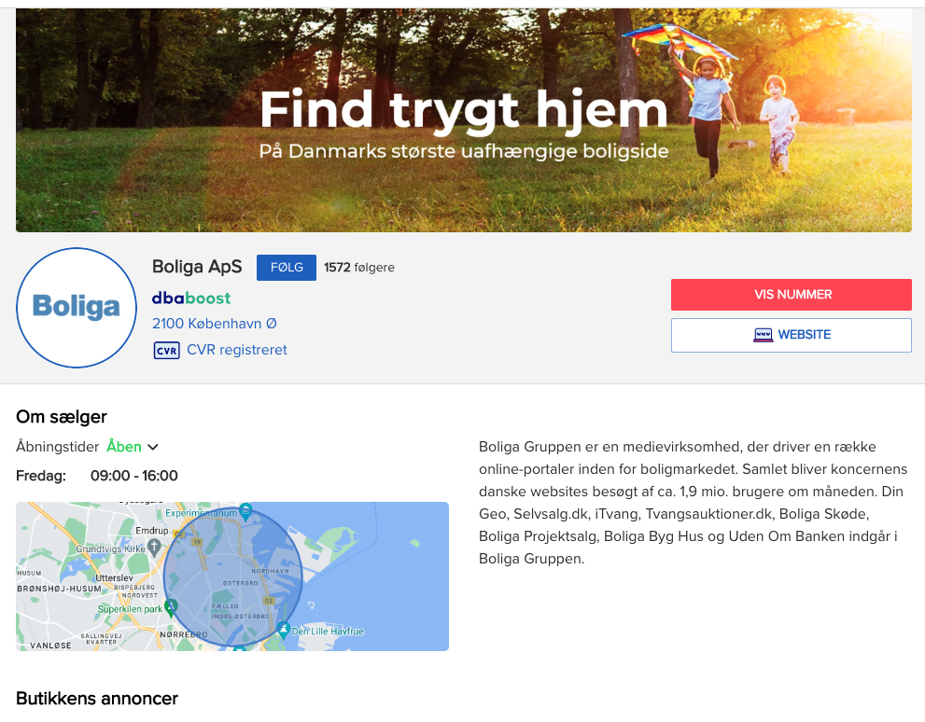
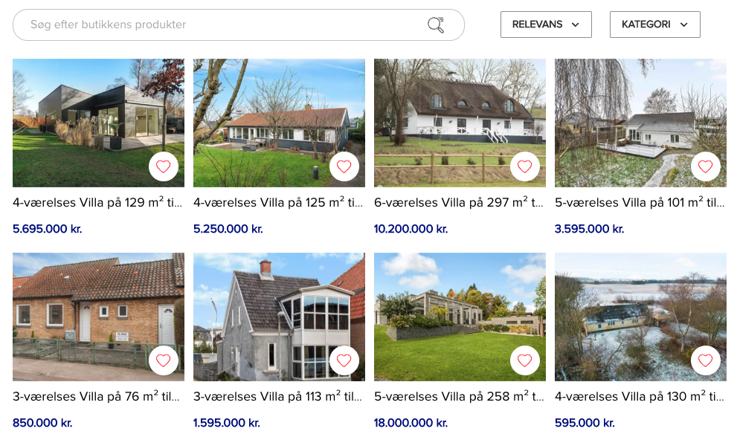
SoMe og DBA – TIL MÆLGER
SoMe-pakken + DBA: Nyt annonceprodukt til mæglerne
Baggrund
SoMe
SoMe katalog
Facebook & Instagram katalog (via karrusel med op til 11 boliger)
Vi har i dag et automatisk feed med boliger til salg på DBA. Vi betaler. Mægler og kunde får det gratis.
Vi kan fortsætte dette feed og så fremhæve boliger, der er betaling bag. Grafik fremhævning, flere visning end boliger uden betaling.
Evt kun vise boliger på DBA, der er betalt for via denne pakke.
Fordele: Alle kender DBA, stor volumen og vi ejer denne placering eksklusivt. Kun hos Boliga!
Vi tilbyder alternativer til SoMe, som bliver dyrere og dyrere.
Diskutér!
DBA
Boligannonce DBA.dk (via feed fra Boliga til DBA, kører automatisk)

Slide 5
SoMe, DBA og boliga.dk – TIL MÆLGER
SoMe-pakken + DBA + bolig.dk: Nyt annonceprodukt til mæglerne
Baggrund
SoMe
SoMe katalog
Facebook & Instagram katalog (via karrusel med op til 11 boliger)
Fremhævede boliger på boliga.dk evt. i app, køberkartotek, nyhedsbrev. Evt også andre sites f.eks. Din geo.
Boliga er lig med mange købere. En fremhævet bolig på forsiden er til at forstå for kunden – nem at sælge.
Diskutér!
DBA
Boligannonce DBA.dk (via feed fra Boliga til DBA, kører automatisk)
Boliga
Boligannonce boliga.dk (fremhævet bolig på forsiden og øvrige placeringer)

Slide 6
Facebook annoncer performance
Boliga annonceprodukter inkl. Boliga trafikprodukt
Performance
Score
Anbefalinger
FB katalog (via karrusel med op til 11 boliger)
Automatiseret annonceprodukt til boligsælger. Sælger deler placering med øvrige boligsælgere.
Eksponering: 761.616
Reach: 91.679
Kliks: 89.987
CTR: 3,38 %
CPC: 1,40 kr.
Lav performance og giver pt. underskud.
Nye produkter
De nuværende produkter kan med justeringer optimeres jf. aktuelle tests nedenfor.
I første omgang udrulles disse optimeringer til nyt SoMe mæglerprodukt.
Herefter udbygges med yderligere forbedringer og nye tiltag med primært focus på flere mælgerpordukter i et enkelt og overskueligt produktkatalog.
Bemærk test har kørt i forholdsvis kort periode.
FB annonce (eksklusiv, enkeltstående)
Manuelt annonceprodukt til boligsælger. Enkeltstående annonce.
Eksponering: 709.000
Reach: 147.772
Kliks: 60.884
CTR: 9,40 %
CPC: 0,26 kr.
God performance men manuel opsætning.
Boliga FB katalog (via karrusel med op til 11 boliger)
Betalt af Boliga
Boliga produkt med henblik på at skaffe trafik til boliga.dk. Kører ikke som øvrige med et månedligt budget men med et såkaldt ”livstidsbudget” (seneste har det kørt i 10 måneder).
Eksponering: 3.296.598
Reach: 405.994
Kliks: 276.317
CTR: 8,38 %
CPC: 0,23 kr.
God performance men egen betaling.
TEST
TIL MÆGLER
”Danbolig Silkeborg”
Facebook & Instagram katalog (via karrusel med op til 11 boliger)
Opstart: 25.1
Eksponering: afvent
Reach: afvent
Kliks:
CTR: 12,44 %
CPC: 0,19 kr.
+179%
Boliga FB Katalog
FB Katalog Silkeborg
FB Katalog Nordvest
FB Katalog Hovedstaden
TEST
TIL MÆGLER
”Danbolig Nordvest”
Facebook & Instagram katalog (via karrusel med op til 11 boliger)
Opstart: 27.1
Eksponering: afvent
Reach: afvent
Kliks:
CTR: 23,38 %
CPC: 0,12 kr.
TEST
TEST GENEREL
”Region Hovedstaden”
Facebook & Instagram katalog (via karrusel med op til 11 boliger)
Opstart: 27.1
Eksponering: afvent
Reach: afvent
Kliks:
CTR: 16,75 %
CPC: 0,14 kr.
CTR

Slide 7
DBA samarbejde
Indledende betragtning om samarbejdet mellem DBA og Boliga
Indsigt
DBA og Boliga
Trafik til boliga.dk
Trafikaftale
Boliger til salg på boliga.dk udstilles på dba.dk under ”Boliger” med henblik på at skaffe trafik til boliga.dk. Boliga betaler 0,10 kr. pr. klik fra dba.dk til boliga.dk.
DBA kan kun sælge placeringen til en udbyder og dermed får Boliga en slags eksklusivitet på placeringen (i forhold til f.eks. Boligsiden).
Fakturering
DBA har pga systemskifte ikke faktureret Boliga I 5 måneder. Dette blev afklareret ultimo december 2022. Boliga fik en “rabat” på 5.000 kr.
Prisstigning
DBA varsler prisstigning.
Der er ingen skriftelig aftale.
Udfordring
En praktisk udfordring i samarbejdet er, at der kommer et “foto mangler ikon” på boliger på DBA ud for boliger, hvor vi ikke må vise foto fra boligen.
Opdatering
Opdatering af Boliga profilside er sket januar 2023. I en længere periode har siden ikke haft logo og basisinformationer udfyldte.
Boliga profilside på DBA
Boliga har en profilside, hvor virksomheden præsenteres med logo, topbillede, kontaktoplysninger og åbningstider.
Trafik
Boliga får i gennemsnit 60.000 besøg pr. md. svarende til en månedlig udgift pr. md. på 6.000.
Boligsælger betaler ikke for at få denne eksponering af bolig på DBA.
NYT
Potentiale
DBA er et kendt brand med stor volumen. Vi kan overveje at sælge placeringer til boligsælgere og mæglere som del af kommende mæglerprodukter. Mange mælgere inkl. de store kæder fokuserer i vid udstrækning på SoMe. Her kan være en mulighed for at tilbyde noget andet på en kendt markedsplads.

Slide 8
DBA i Boliga annonceprodukter
Case: Kan Boligas unikke placering på dba.dk indgå i annonceprodukter til boligsælger og mægler?
Indsigt
DBA og Boliga
Trafik + omsætning til Boliga.
Kan udgift på 6.000 kr. md. blive til indtægt på xx kr. md. og samtidig øge trafik med x %?
NYT
Potentiale
DBA er et kendt brand med stor volumen. Vi kan overveje at sælge placeringer til boligsælgere og mæglere som del af kommende mæglerprodukter. Mange mælgere inkl. de store kæder fokuserer i vid udstrækning på SoMe. Her kan være en mulighed for at tilbyde noget andet på en kendt markedsplads.
Volumen
Visninger DBA
Målgruppe DBA
Benchmark
Pris og performance på SoMe

Slide 9
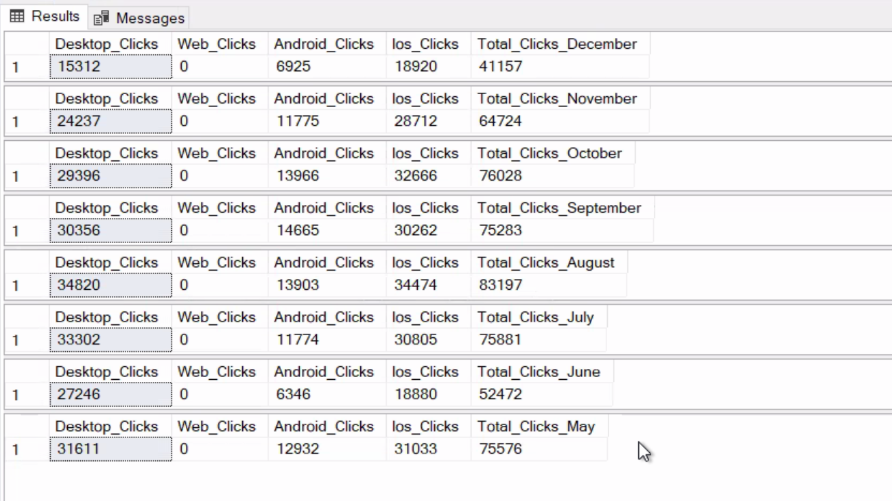
DBA i Boliga annonceprodukter
Case: DBA volumen og performance
Indsigt

Slide 10
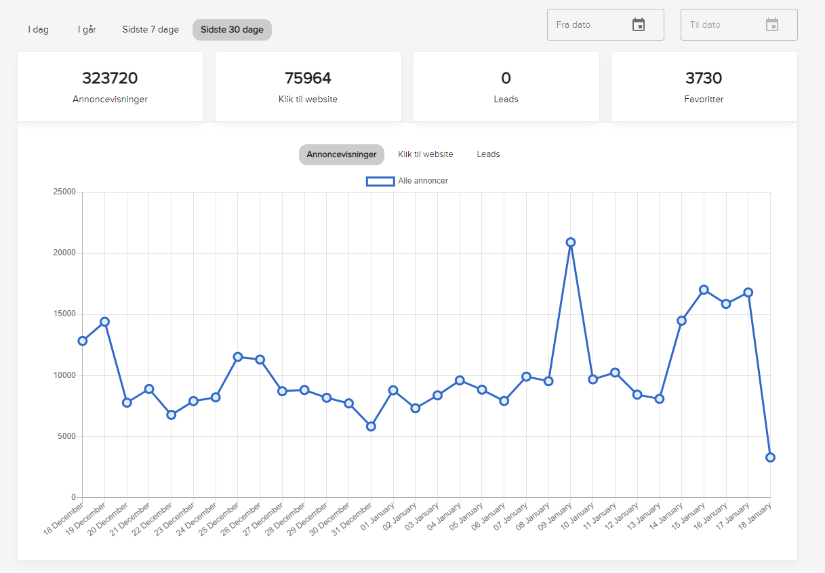
DBA i Boliga annonceprodukter
Case: DBA volumen og performance
Indsigt

Slide 11
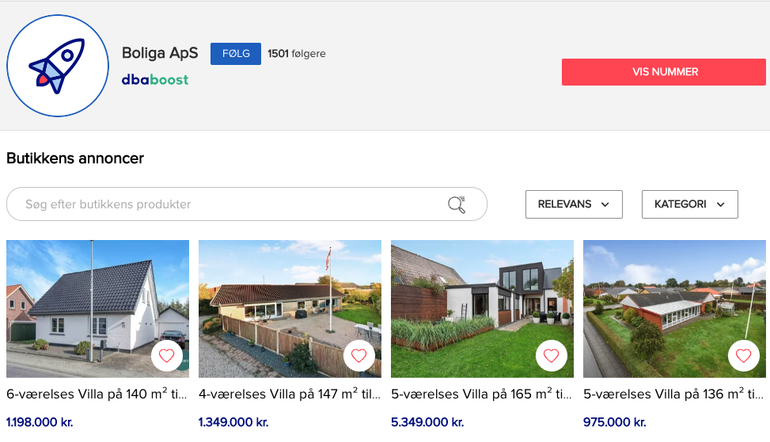
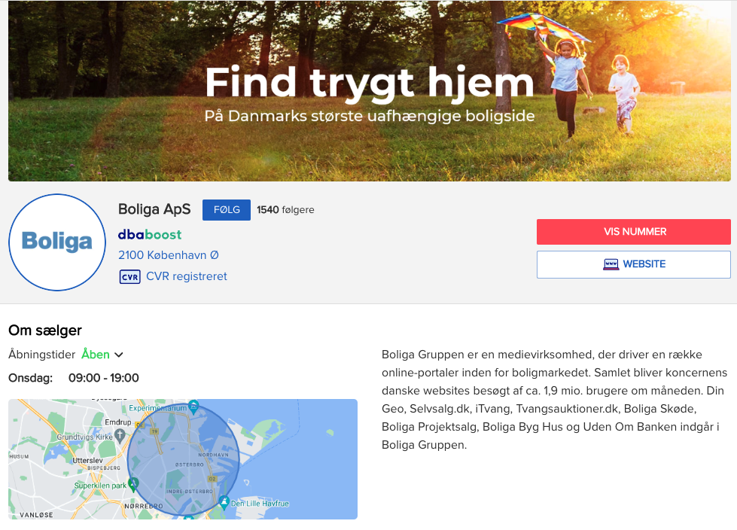
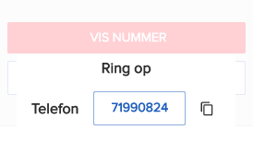
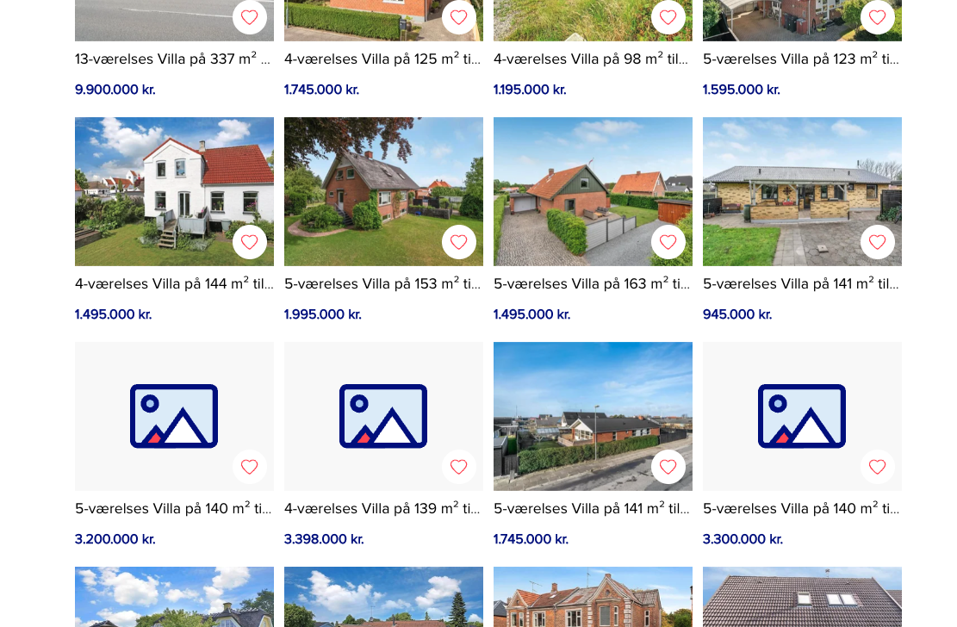
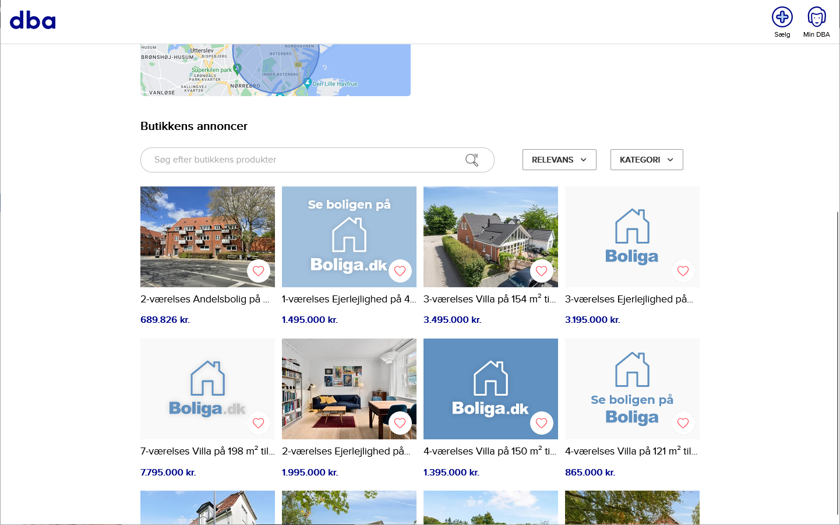
Boliga på DBA
Opdateringer

Slide 12
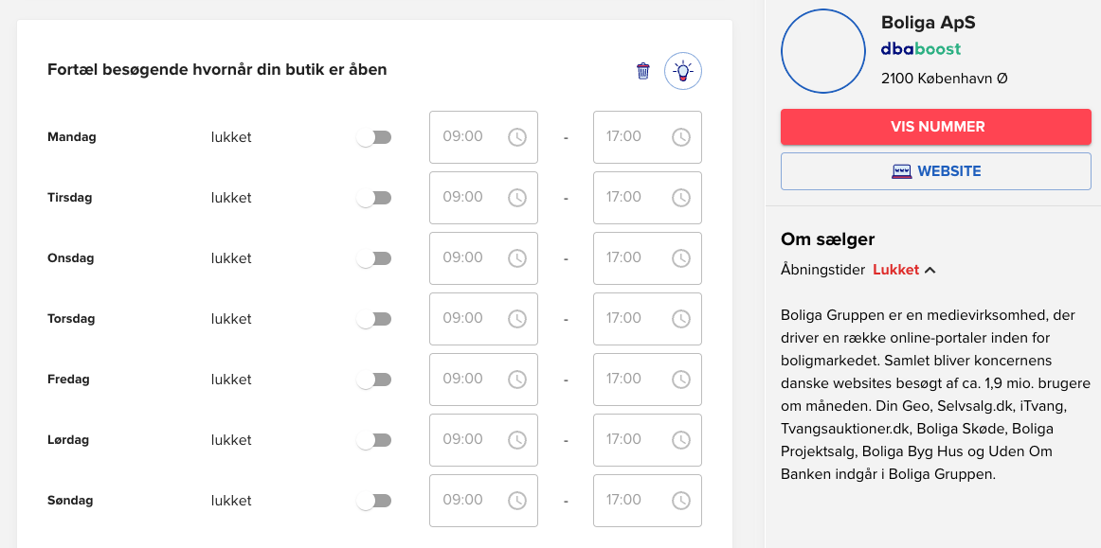
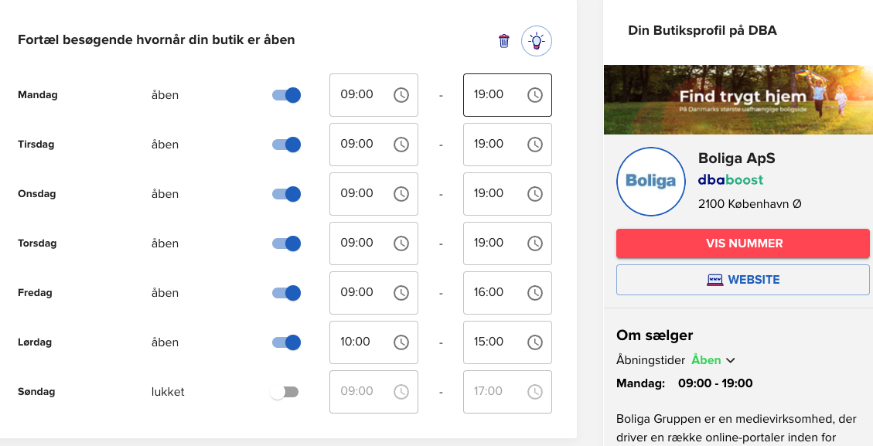
Boliga på DBA
Opdateringer

Slide 13
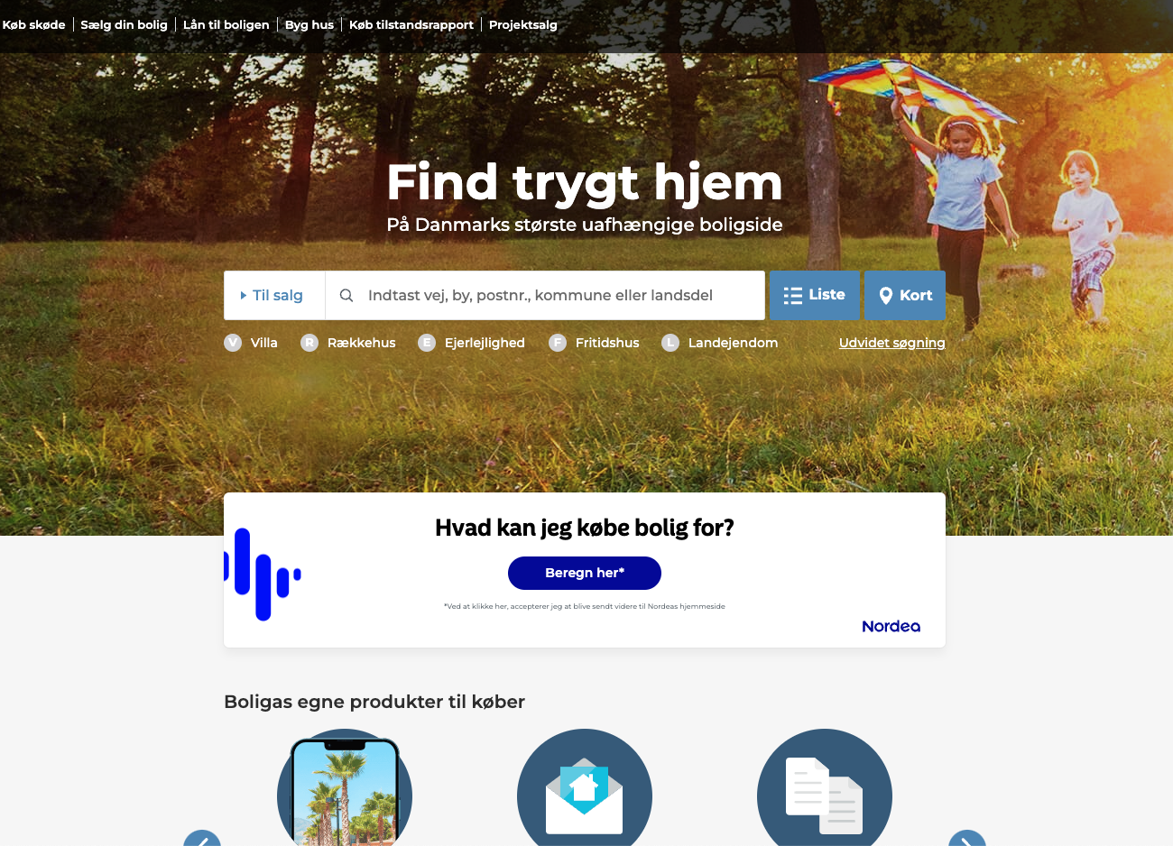
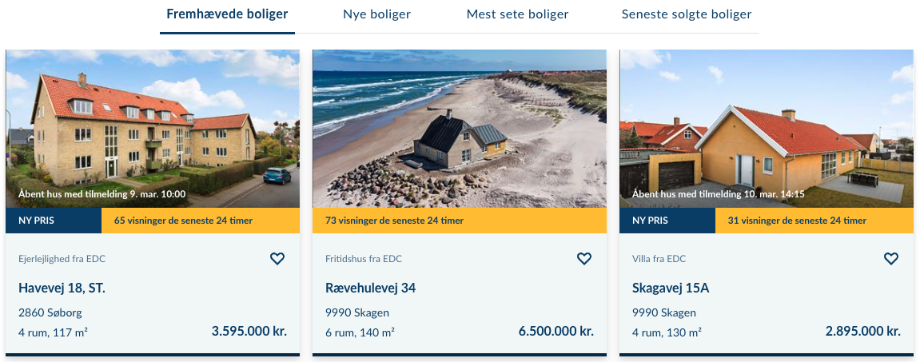
Boligannoncer på boliga.dk
Forslag forsiden

Slide 14
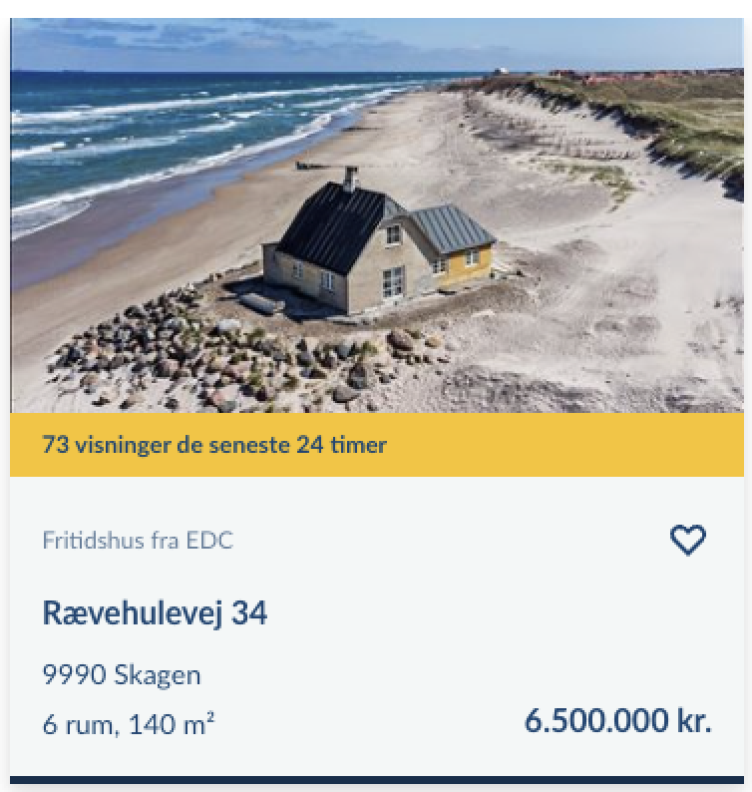
Boligannoncer på boliga.dk
Forslag forsiden
Fremhævet bolig

